Slide 1

Презентация на тему :
Инновационные технологии

Slide 2

План
Введение
Разработка робототехники и ее влияние на жизнь человека
Применение блокчейн технологии в различных отраслях
Электромобили и их роль в сокращении выбросов углекислого газа
Заключение

Slide 3

Инновационные перспективы в сфере it-технологии
Инновационных технологиях оказывают значительное влияние на нашу повседневную жизнь.
Мы рассмотрим три ключевые темы: разработку робототехники и ее воздействие на жизнь человека, применение блокчейн технологии в различных отраслях и роль электромобилей в сокращении выбросов углекислого газа.
Давайте разберемся, как эти инновации помогают нам создавать более эффективные и экологически чистые решения для будущего.

Slide 4

Робототехника
это наука о создании и программировании роботов, которые способны выполнять различные задачи без участия человека. Это позволяет улучшить производительность, повысить качество продукции, снизить затраты и повысить безопасность труда.
Слово «робот» появилось еще до Второй мировой войны. Его придумали два чеха – братья Карел (писатель) и Йозеф (художник) Чапеки.

Slide 5

Одним из основных применений робототехники в промышленности является автоматизация производственных процессов. Роботы заменяют рутинные и опасные работы, увеличивая производительность и качество выпускаемой продукции. Они могут быть задействованы в сборке, погрузке и выгрузке, зачистке поверхностей и других задачах.
Кроме того, развитие робототехники способствует созданию новых рабочих мест, связанных с разработкой, производством и обслуживанием роботов. Это способствует развитию экономики и повышению уровня жизни населения. разработка робототехники оказывает значительное влияние на промышленность, повышая эффективность производства, улучшая условия труда и способствуя росту экономики.

Slide 6



Можно ли отказаться от человеческого труда
и целиком роботизировать предприятие?
Основные задачи роботизации:
Хайпули
Нет аналогов
Не решает основные задачи
Хочется сделать всё самому
безопасность
увеличение качества
Есть серийность
Есть понимание, какие задачи будет решать робот
Есть аналогичные мировые практики
увеличение призводительности

Slide 7



Преимущества внедрения роботизированных
комплексов
Гибкая, быстро перенастраиваемая система
Увеличение выходагодной продукции, выпускаемой
в единицувремени
Сокращениеосновных и вспомогательных рабочих
«Сквозное» проектирование (CAD/CAM системы)
Уменьшение количества брака
Повышение безопасности труда на производстве
Повышение качества выпускаемой продукции

Slide 8

Блокчейн технология
Это децентрализованная и надежная система хранения данных, которая позволяет устанавливать безопасные и прозрачные цифровые транзакции.
Технология уже активно применяется в различных отраслях и областях жизни, где ее возможности могут быть использованы наиболее эффективно.

Slide 9

Одной из главных отраслей, в которых блокчейн технология находит применение, является финансовая сфера. Благодаря своей прозрачности, безопасности и возможности установления "умных контрактов", блокчейн позволяет снизить издержки и упростить процессы между финансовыми учреждениями и клиентами.
Кроме того, блокчейн технология применяется в сфере здравоохранения, где она помогает обеспечить безопасное хранение медицинских данных, обмен информацией между учреждениями и пациентами, а также создание системы мониторинга и контроля за распределением лекарств.
Другим примером применения блокчейн технологии является сфера логистики и снабжения, где ее возможности используются для автоматизации и упрощения процессов отслеживания и управления цепочками поставок.
Многие компании также начинают применять блокчейн для хранения и подтверждения информации о происхождении и качестве товаров, что позволяет увеличить доверие потребителей и бороться с подделками.
Таким образом, блокчейн технология имеет широкие перспективы и может быть применена в различных отраслях, чтобы повысить эффективность, безопасность и прозрачность бизнес-процессов.

Slide 10
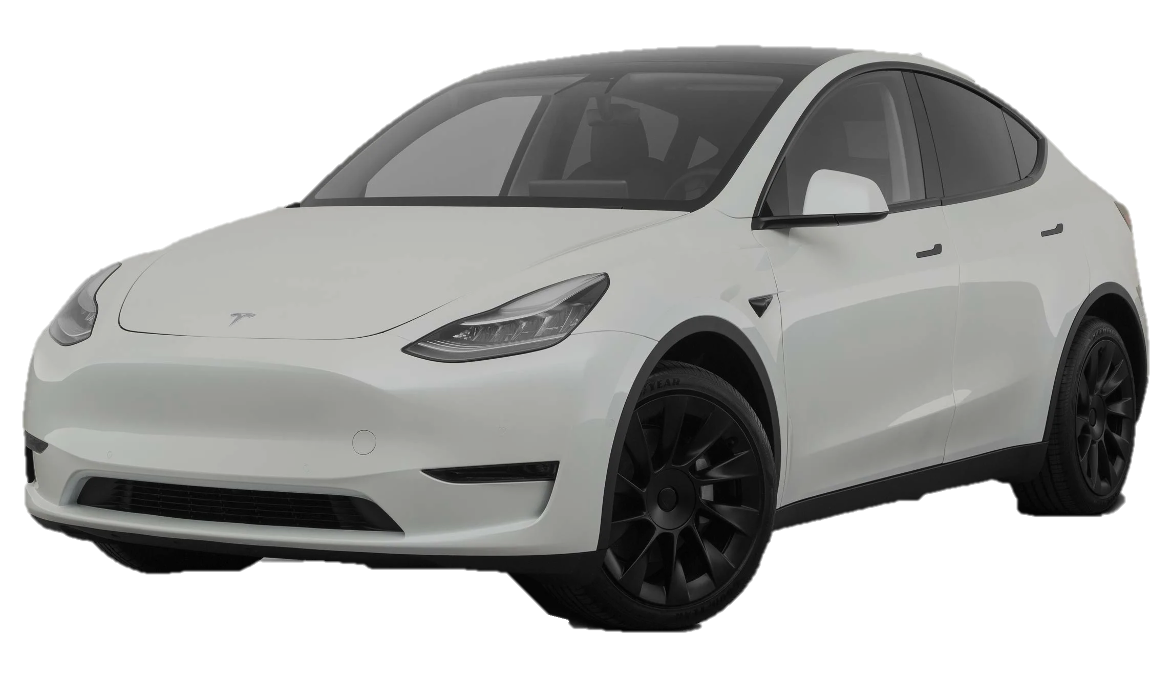
Электромобили и их роль в сокращении выбросов углекислого газа
Электромобили играют важную роль в сокращении выбросов углекислого газа за счет своего экологически более чистого привода. Они используют электричество вместо топлива внутреннего сгорания, что позволяет значительно снизить количество выбросов парниковых газов в атмосферу.
Преимущества электромобилей включают в себя:
Нулевые выбросы углекислого газа на дороге
Меньшая зависимость от нефтепродуктов
Энергоэффективность и возможность использования возобновляемых источников энергии
Улучшенное качество воздуха в городах
Повсеместное внедрение электромобилей позволит существенно снизить вредное воздействие автотранспорта на окружающую среду и способствовать более чистому и зеленому будущему.

Slide 11
Снижение выбросов при эксплуатации Электромобили не выделяют CO2 во время эксплуатации, в отличие от традиционных автомобилей с двигателями внутреннего сгорания. Это означает, что при переходе на электрический транспорт можно значительно сократить выбросы, особенно в городах, где уровень загрязнения воздуха часто превышает допустимые нормы.
Энергетическая эффективность Электромобили более эффективны в преобразовании энергии в движение. В то время как бензиновые и дизельные автомобили теряют значительное количество энергии в виде тепла, электромобили используют большую часть энергии, получаемой от аккумуляторов, для приведения в движение колес. Углеродный след производства Важно учитывать, что производство электромобилей, особенно аккумуляторов, также связано с выбросами CO2. Однако с развитием технологий и переходом на более чистые источники энергии для производства, углеродный след может быть значительно снижен. Например, использование возобновляемых источников энергии для зарядки электромобилей может сделать их более экологически чистыми.

Slide 12

Заключение
Все эти технологии не только трансформируют существующие отрасли, но и создают новые возможности для инноваций и устойчивого развития. Важно продолжать исследовать и внедрять эти решения, чтобы обеспечить гармоничное сосуществование технологий и природы, а также улучшить качество жизни для будущих поколений.

Slide 13

Спасибо за внимание
Работу выполнили студенты группы 2бИТС2:
Каримов Д.Н.
Кодиров М.Б.
Тарасов М.К.
Эльмуродов Б.Б.

